Slide 1
Pojam kvaliteta
Ciljevi ovog predavanja su:
Upoznavanje sa pojmom kvaliteta.
Teorijska analiza kontinualnog unapređenja sistema upravljanja kvalitetom.
Primena kontinualnog unapređenja sistema upravljanja kvalitetom na konkretnom slučaju.
Definisanje dimenzija kvaliteta.

Slide 2
Nabavka i eksploatacija transportnih i pretovarnih sredstava mogu se posmatrati kao optimizacioni problemi.
Kupac tokom donošenja odluka vezanih za njihovu nabavku se rukovodi listom svojih zahteva (funkcijama cilja) i ograničenjima.
performanse
pouzdanost
eksploatacioni vek
estetika,
...
troškovi...
troškovi nabavke,
troškovi goriva,
fiksni troškovi održavanja (određeni procesom održavanja koje preporučuje proizvođač)
varijabilni troškovi održavanja (uslovljeni iznenadnim zahtevima koji nastaju usled iznenadnih otkaza ili smanjenja performansi ... mogu se vezati za nedovoljnu pouzdanost kako transportnog sredstva kao celine, tako i njegovih elemenata i sklopova)
...

Slide 3
Ne postoji jedna opšte prihvaćena definicija kvaliteta. Razlika se najčešće pravi u zavisnosti da li se prilikom definisanja kvaliteta akcenat stavlja na proizvođača ili kupca, kao i da li je cilj definisati kvalitet procesa, usluge ili proizvoda.
Kvalitet predstavlja skup svih karakteristika proizvoda koje se odnose na njihovu mogućnost da zadovolje utvrđene ili izražene potrebe.

Slide 4
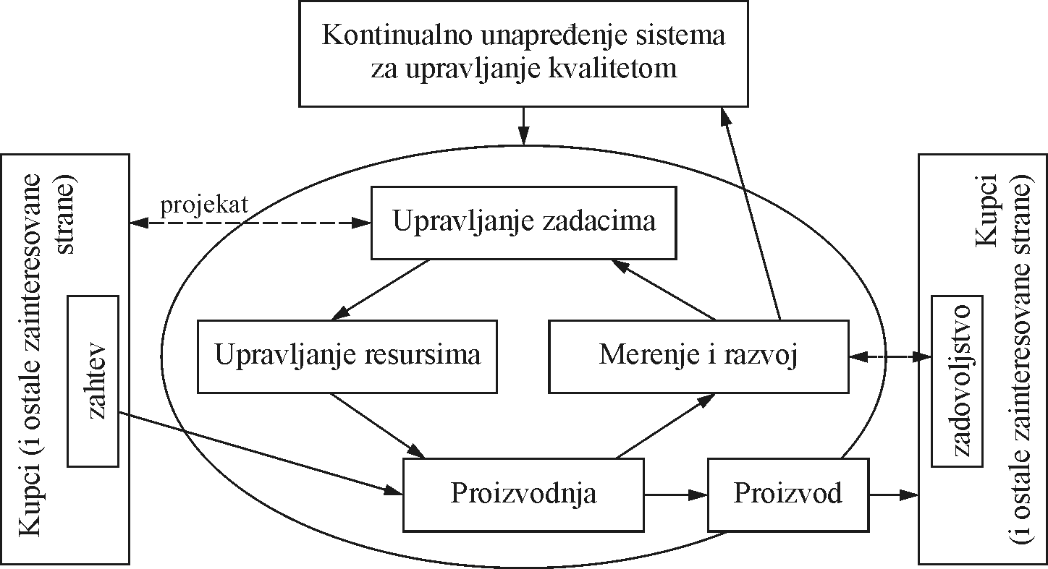
Šema neprekidnog unapređenja sistema upravljanja kvalitetom
Najuticajnije veličine prilikom donošenja odluke o kupovinu putničkih automobila:
cena – oko 10% kupaca,
EuroNCAP test bezbednosti automobila – oko 16%,
pouzdanost – oko 10%,
performanse – oko 5%,
estetika – 4%, ...

Slide 5
Primer - ABS:
ABS predstavlja sistem koji sprečava pojavu blokiranja točkova tokom kočenja tranportnih sredstava. Njegovom primenom obezbeđuje se kontrolisano zaustavljanje uz obezbeđivanje upravljivosti transportnog sredstva tokom njegovog zaustavljanja.
1929. - Francuski inženjer Gabriel Voisin je prvi razvio ovaj sistem u vazduhoplovstvu.
Da li je ABS potreban?
Nakon 30-tak godina – nastavlja se sa njegovim daljim razvojem
1960. – Jensen F.F. i Ford Z. razvijaju potpuno mehanički ABS koji ugrađuju u trkački automobil Ferguson P99. Ovaj model ABS-a nije se dalje razvijao zbog prevelike cene.
1971. – Chrysler i Bendix sa jedne i GM sa druge strane napravili dva nova modela ABS-a: Sure brake i Trackmaster – mehanički modeli
1978. – Bosch i Mercedes-Benz ugrađuju prvi elektronski ABS u teretna drumska transportna sredstva i Mercedes-Benz S klase – značaj ABS-a više nije sporan
1988. – primena kod motocikala
Danas – ABS čini standardnu opremu drumskih transportnih sredstava.

Slide 6
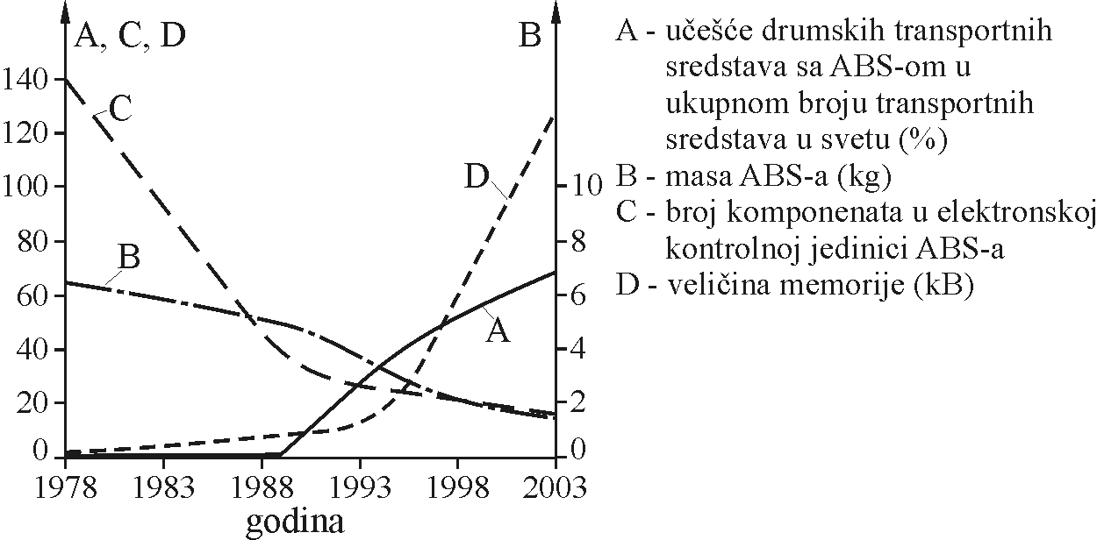

Slide 7
Primeri
?
- Pogonski motori
emisija
performanse
ekologija
motori SUS, elektro motori...
održavanje
materijali
cena...
Putnički automobili | Godina usvajanja | CO, g/km (Benzin) | CO, g/km (Dizel)
EURO 1 | 1992. | 2,72 | 2,72
EURO 2 | 1996. | 2,20 | 1,00
EURO 3 | 2001. | 2,30 | 0,66
EURO 4 | 2005. | 1,00 | 0,50
EURO 5 | 2009. | 1,00 | 0,50
EURO 6 | 2014. | 1,00 | 0,50
EURO 7 | 2025.
EURO standardi – CO₂?
EURO standari

Slide 8
Primeri
- Elementi autonomnih vozila
bezbednost
ekologija
cena...

Slide 9
Kvalitet proizvoda se može kvantifikovati preko dimenzija kvaliteta.
Dimenzije kvaliteta su:
Performanse: Performanse predstavljaju osnovne ekslpoatacione karakterisitike.
Osobine: Osobine predstavljaju dopunske performanse.
Pouzdanost: Pouzdanost se definiše kao verovatnoća da u određenom vremenskom periodu neće doći do pojave otkaza.
Eksploatacini vek: Eksploatacini vek predstavlja period u kome se proizvod može koristiti, tj. period između početka njegove eksploatacije i trenutka kada se proizvod povlači iz eksploatacije.
Prilagođavanje standardu: Prilagođavanje standardu predstavlja stepen prilagođenosti proizvoda standardima i preporukama.

Slide 10
...
Postprodaja: Postprodaja predstavlja skup aktivnosti usmerenih ka održavanju kvaliteta elemenata, sklopova i transportnog sredstva posle njegove nabavke, a sve u cilju obezbeđenja zadovoljstva kupca.
Estetika: Estetika predstavlja subjektivnu ocenu nekih od karakteristika transportnog sredstva, kao što su izgled i zvuk.
Pretpostavljen kvalitet: Kupci često donose odluke o nabavci transportnog sredstva na osnovu nepotpunih podataka o dimezijama kvaliteta. U tom slučaju se često uvodi pretpostavka da nedostajući podaci su isti ili slični sa odgovarajućim podacima sličnih proizvoda istog proizvođača.

Slide 11
U tehnici se ponašanje sistema najčešće opisuje preko međusobno nezavisnih veličina. U slučaju kvaliteta to nije slučaj.
Promene pojedinih dimenzija kvaliteta mogu uticati na promene drugih dimenzija kvaliteta. Te promene ne moraju uvek da podrazumevaju da se poboljšavanjem jedne dimenzije uslovljava i poboljšavanje drugih dimenzija kvaliteta.

Slide 12
Pitanja?
Hvala na pažnji!

Slide 13
Ukoliko želite da dodatno proširite znanje, u vezi pojmova koji su pomenuti u ovoj prezentaciji, možete pročitati sledeće tekstove:
https://www.euroncap.com/en
https://www.fueleconomy.gov/feg/evtech.shtml
https://www.nhtsa.gov/technology-innovation/automated-vehicles

